Slide 1
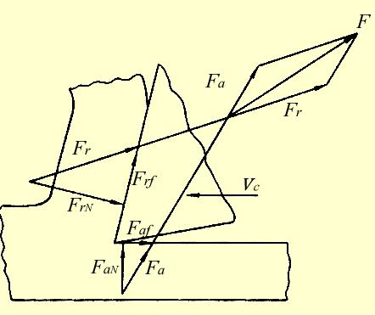
2.5 切削力
一、切削力的来源：
切削层金属、切屑和工件表层金属的弹塑性变形所产生的抗力；
刀具与切屑、工件表面间之间的摩擦阻力

Slide 2
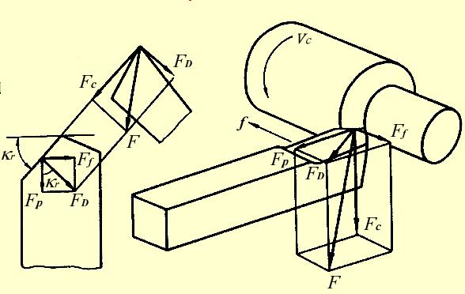
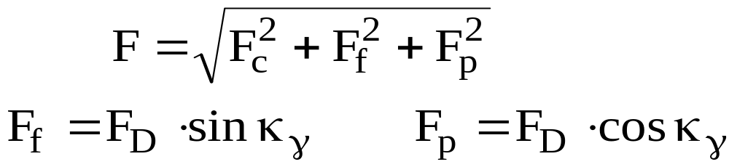
二、切削力的分解
切深抗力：F_{P}
总切削力在切深方向的分力。 F_{P}在基面内，与进给方向垂直。
主切削力：F_{C}
在主运动方向的分力。F_{C}与切削速度方向一致，又称切向抗力。是计算机床切削功率的主要依据。
进给抗力：F_{f}
在进给方向的分力。是计算或校核机床进给机构强度的依据。

Slide 3
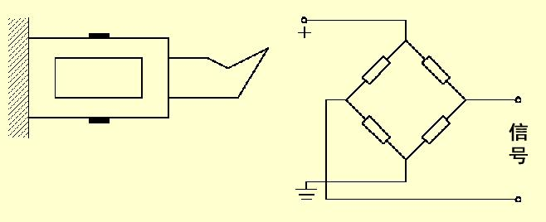
切削力的测量原理

Slide 4
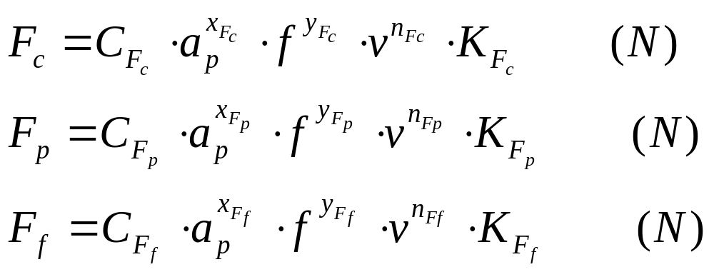
三、切削力的计算
由实验获得经验公式：
注意：
计算公式由实验测得，式中的各项应按照实验时的单位计算。即：a_{P}：mm，f：mm/r
手册中的数据为特定切削条件下测得的数据，当实际的条件与实验公式条件不符时，应加修正系数。

Slide 5
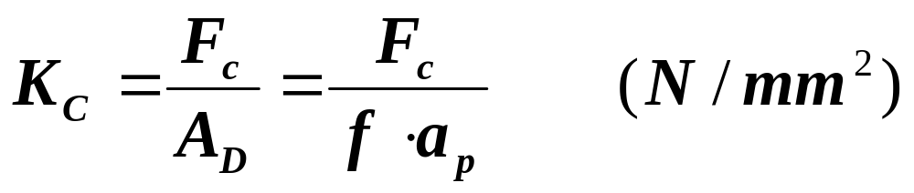
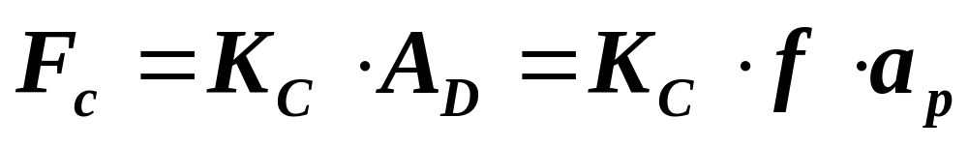
四、单位切削力
“单位切削面积上的主切削力”：
估算切削力：

Slide 6
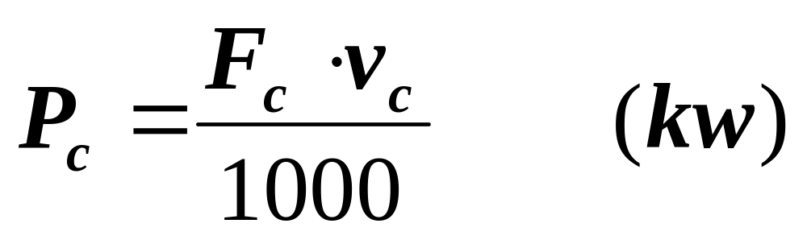
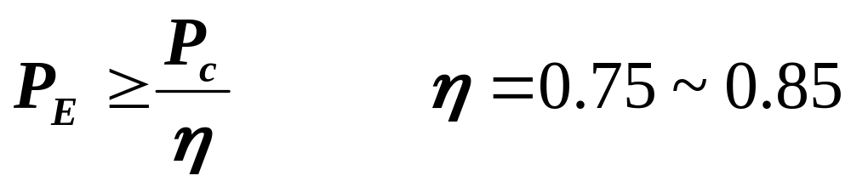
五、切削功率
机床总功率：

Slide 7
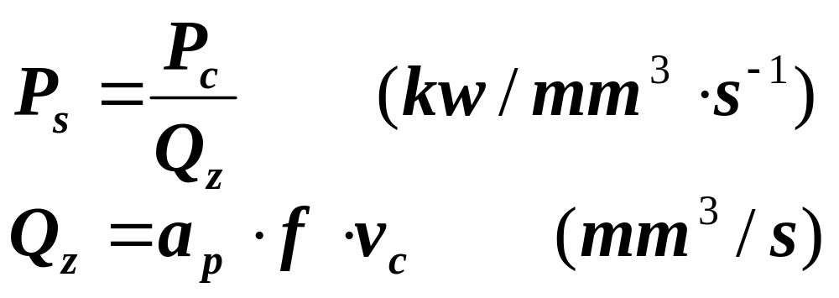
单位切削功率
“单位时间内切下单位体积金属所需的功率”

Slide 8
六、影响切削力的因素
影响较大的因素主要是工件材料的强度、硬度和塑性。
材料的强度、硬度越高，则屈服强度越高，切削力越大。
在强度、硬度相近的情况下，材料的塑性、韧性越大，则刀具前面上的平均摩擦系数越大，切削力也就越大。
1. 工件材料
2. 切削用量
进给量f和背吃刀量a_{p}增加，使切削力F_{c}增加，但影响程度不同。
进给量f 增大时，切削力增加,而变形系数略有下降；而背吃刀量a_{p}增大时，切削刃上的切削负荷成正比的增加。
进给量f和背吃刀量a_{p}

Slide 9
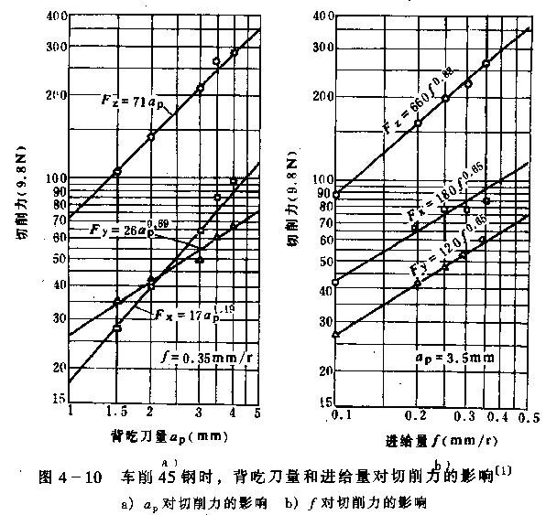
结论：
从切削刀具上的载荷和能量消耗的观点来看，用大的进给量 f 工作，比用大的背吃刀量 a_{p} 工作更为有利。

Slide 10

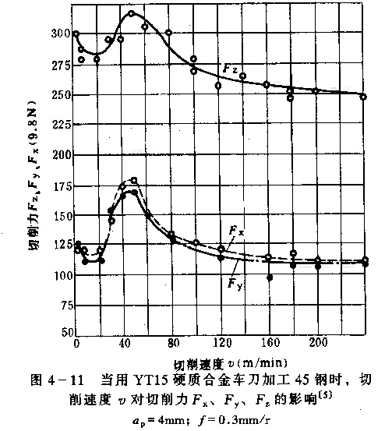
切削速度υ_{c}
切削速度在5～20m/min区域内增加时，积屑瘤高度逐渐增加，切削力减小；
切削速度继续在20～35m/min范围内增加，积屑瘤逐渐消失，切削力增加；
在切削速度大于35m/min时，由于切削温度上升，摩擦系数减小，切削力下降。一般切削速度超过90m/min时，切削力无明显变化。
在切削脆性金属工件材料时，因塑性变形很小，刀屑界面上的摩擦也很小，所以切削速度υ_{c} 对切削力F_{c}无明显的影响。
在实际生产中，如果刀具材料和机床性能许可，采用高速切削，既能提高生产效率，又能减小切削力。

Slide 11
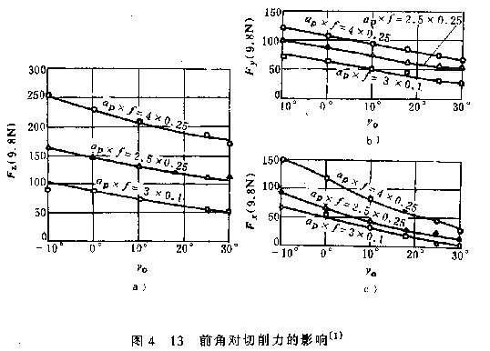
3. 刀具几何参数
前角的影响: γ_{o}↑ →切削变形↓→切削力↓。（塑性材料）

Slide 12
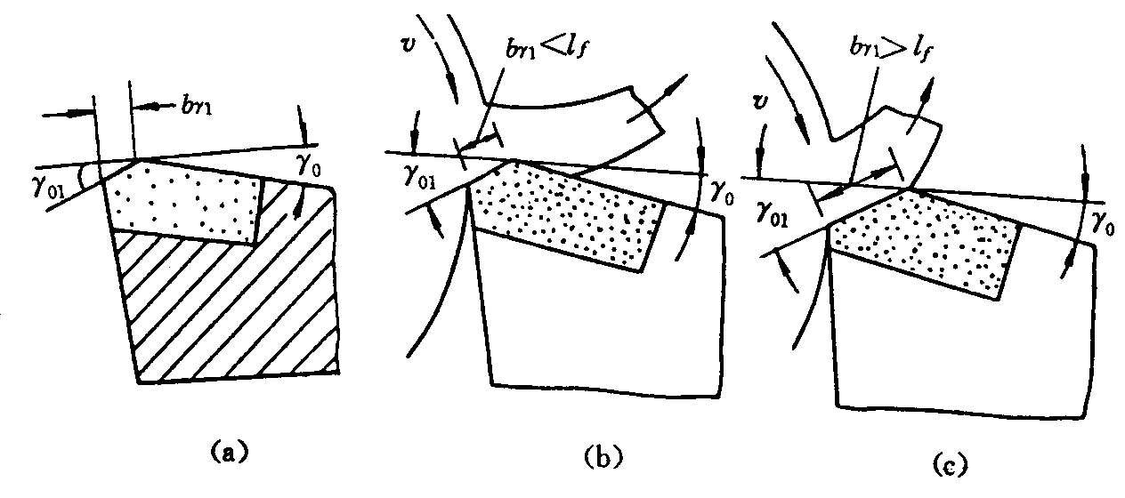
3. 刀具几何参数
负倒棱的影响：负倒棱参数大大提高了正前角刀具的刃口强度，但同时也增加了负倒棱前角(负前角)参加切削的比例，负前角的绝对值↑→切削变形程度↑→切削力↑；
图4－16 负倒棱对切削力的影响

Slide 13
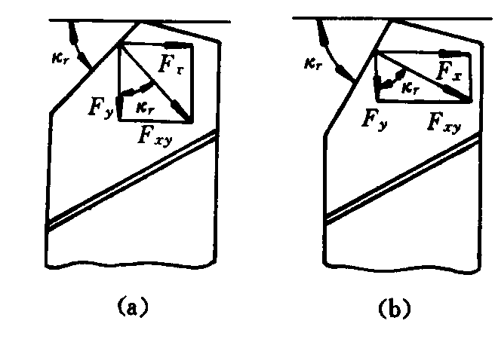
3. 刀具几何参数
主偏角的影响：
F_{y}=F_{xy}cosK_{r} F_{x}=F_{xy}SinK_{r}
K_{r} ↑ → F_{y} ↓, F_{x} ↑
图4－17 主偏角不同时Fxy力的分解
（a）K_{r}小 （b） K_{r}大

Slide 14
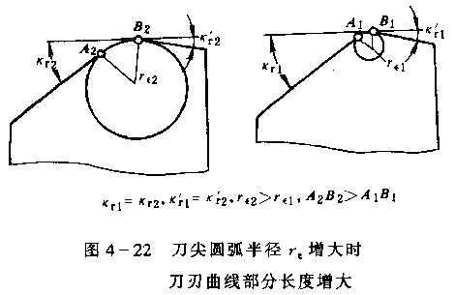
3. 刀具几何参数
刀尖圆弧半径r_{ε} ↑→切削刃圆弧部分的长度↑→切削变形↑→切削力↑。此外r_{ε}增大，整个主切削刃上各点主偏角的平均值减小，从而使F_{p}增大、F_{f} 减小。

Slide 15
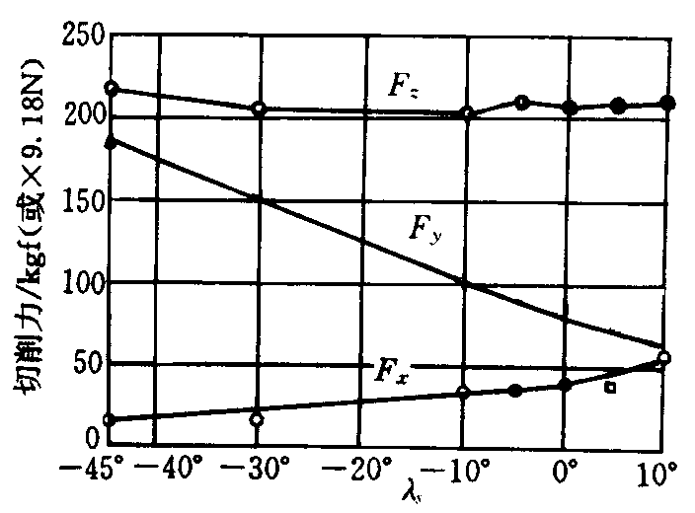
3. 刀具几何参数
刃倾角的影响：
λs ↓ → F_{y} ↑, F_{x} ↓,F_{z}基本不变
图4－24 刃倾角对切削力的影响

Slide 16
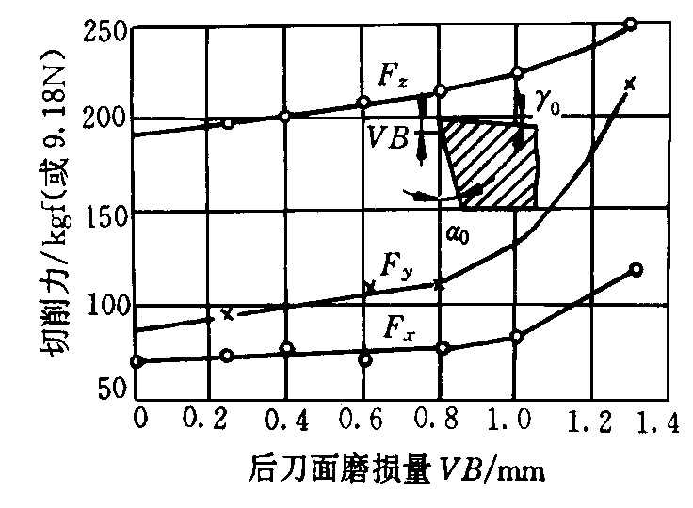
4. 刀具磨损
5. 切削液
6. 刀具材料
刀具材料与被加工材料间的摩擦系数，影响到摩擦力的变化，直接影响着切削力的变化。

